Slide 1
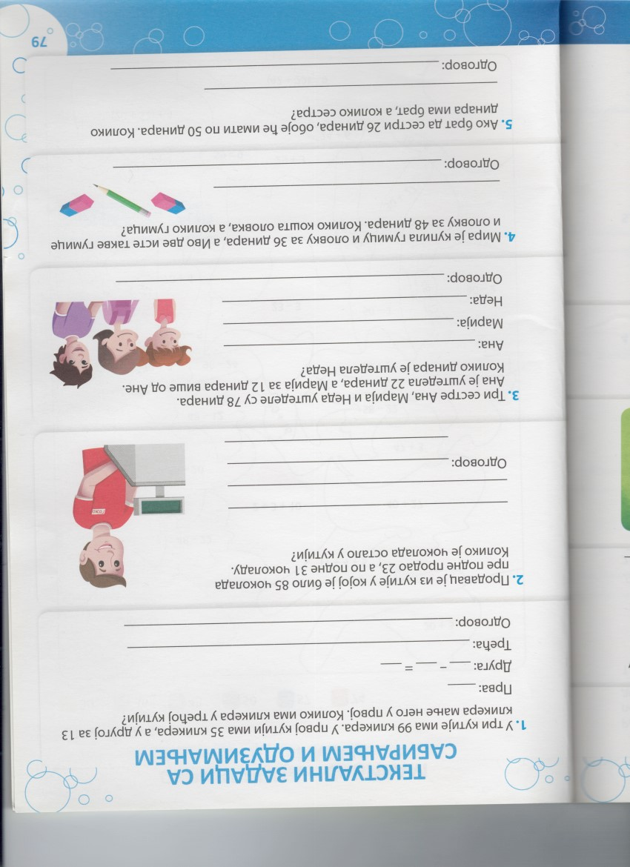
29. 5.2020.
Радна свеска 79.

Slide 2
Провери, ако је потребно исправи грешке.

Slide 3
35
35 13 22
99 – (35 + 22) = 99 – 57 = 42
У трећој кутији има 42 кликера.
85 – (23 + 31) = 85 – 54 = 31
У кутији је остала 31 чоколада.

Slide 4
22
22 + 12 = 34
78 – (22 + 34) = 78 – 56 = 22
Неда је уштедела 22 динара.

Slide 5
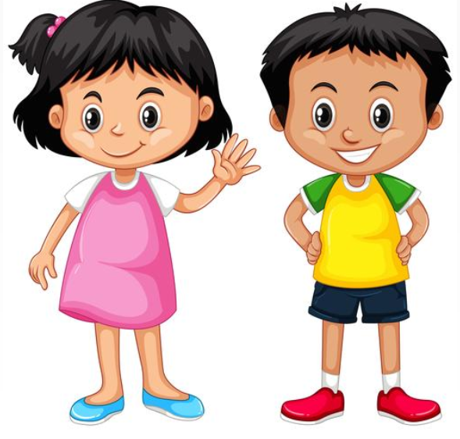
48 – 36 = 12
36 – 12 = 24
Гумица кошта 12 динара.
Оловка кошта 24 динара.
Мира
Иво
+
= 36
+
+
= 48

Slide 6
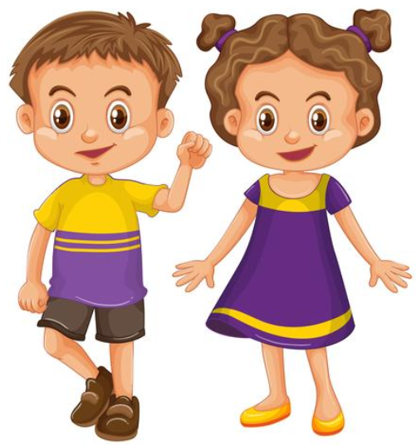
Брат 50 + 26 = 76
Сестра 50 – 26 = 24
Брат има 76 динара, а сестра 24 динара.
26
- 26
+ 26
76 – 26 = 50
24 + 26 = 50

Slide 7
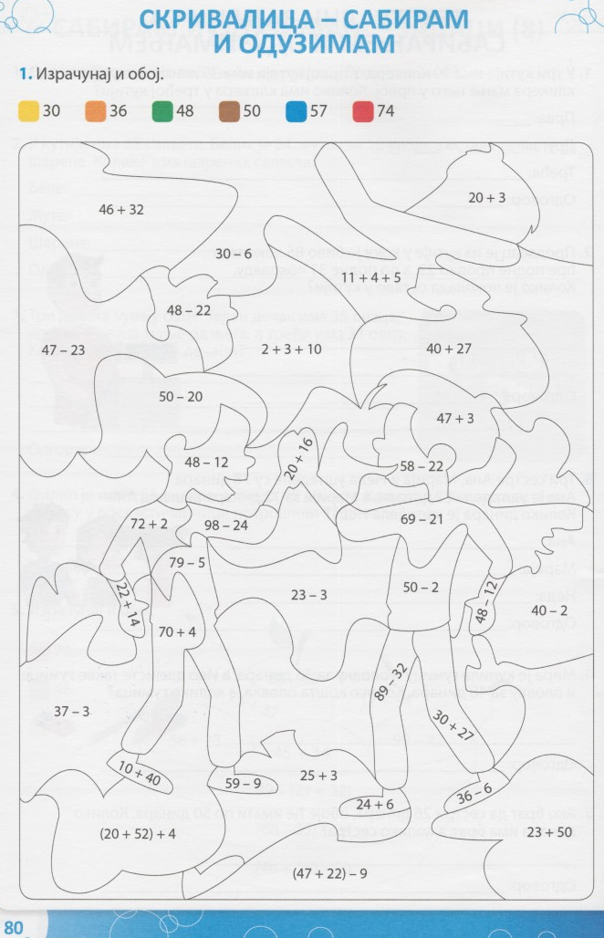
Када будете
расположени
урадите овај задатак.

Slide 8
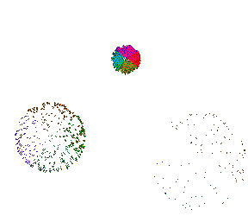
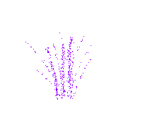
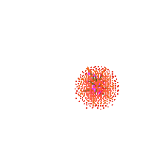
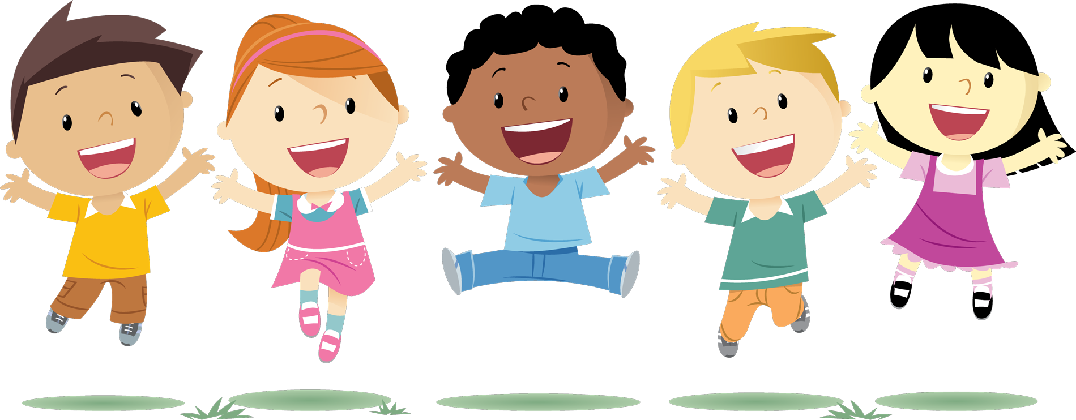
Распуст!

Slide 9
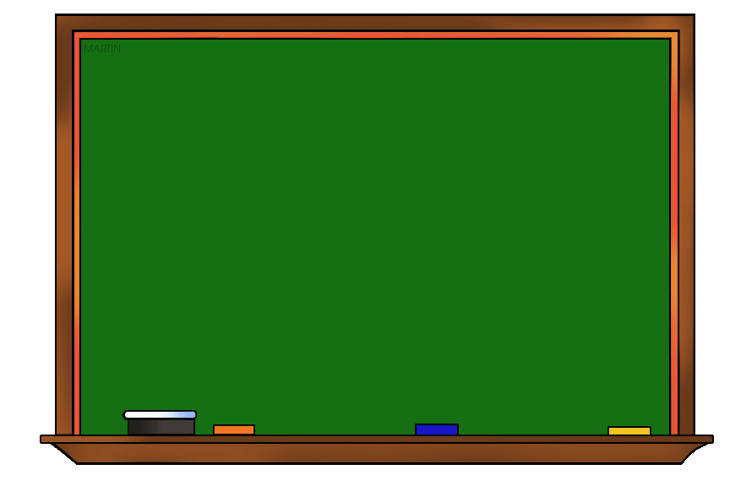
Драги ђаци,
29. 5. 2020.
Последњих једанаест недеља заједно смо
писали, цратали, сабирали, одузимали ...
Много тога сте научили. Сада је време за
одмор.
Желим вам срећан ваш први, велики, летњи
распуст.
Радујем се сусрету са вама у септембру,
у нашој школи.
Велики поздрав,
учитељица Катарина

